Slide 1
AI AGENT QA PLATFORM
70건
65 PASS
VOC_Improve
멀티 에이전트
QA 품질검증
총 테스트
1차 결과
5 FAIL
86.4점
프로젝트 발표
1차 결함
평균 점수
팀원 구성
김용균
PM · 시스템 설계 · Agent 개발
백성현
QA 자동화 · LLM Judge 구현
92.9%
0건
박선영
UI/UX · 대시보드 · 보고서
성공률
Critical
유현주
데이터 설계 · 결함 관리
평가일시: 2026.07.16 13:00~ | 동료평가 70점 + 교수평가 30점 | 4조
01

Slide 2
02
발표 목차 & 평가기준
Presentation Flow · 동료70 + 교수30 = 100점
발표 순서
동료평가 (70점) — 항목당 7점
01
프로젝트 목적 및 배경
① 프로젝트목적 이해도 7점
② 시스템 동작 방식 이해 7점
02
시스템 구조 & 파일 구성도 (VS Code)
③ LLM 역할 구분 능력 7점
03
④ 멀티LLM 비교평가 능력 7점
6개 Agent 단계별 실행 — 실시간 데모
⑤ 테스트 결과 이해도 7점
04
⑥ 결함 및 장애관리 이해 7점
Anthropic 독립 Judge 평가
⑦ 보고서 및 증적 이해 7점
05
VOC 10가지 유형 테스트
⑧ 발표구성 및 전달력 7점
⑨ 팀 협업 및 분담이해 7점
06
70건 정량 결과 & 품질 대시보드
⑩ VOC 분석 이해 7점
교수평가 (30점) — 항목당 3점
07
결함관리 — 5건 BUG
1. ① 시스템 기능 구현 완성도 3점
08
2. ② 코드 구현 및 실행 능력 3점
증적 산출물 & 배포 판정
3. ③ LLM 활용 능력 3점
4. ④ 다중 LLM 비교능력 3점
09
마무리 & Q&A
5. ⑤ 테스트 설계 및 결과분석 3점
6. ⑥ 결함 관리 능력 3점
7. ⑦ 데이터 처리 및 연계능력 3점
02
8. ⑧ 독립평가(Judge) 이해 3점

Slide 3
03
프로젝트 목적 & 배경
Project Purpose
동료① 프로젝트목적 이해도 7점
교수① 시스템기능 완성도 3점
왜 이 프로젝트인가?
해결책: VOC_Improve v1.8
📞
VOC 수동 처리 한계
01
6개 AI Agent 파이프라인
고객 불만 분류·분석·개선안 작성을 사람이 직접 → 시간·비용 과다
Interpreter→Improver 자동 VOC 분석·정책 개선안 생성
🔍
AI 품질 검증 부재
02
70건 QA 자동화
AI 응답의 정확성·안전성을 자동으로 검증할 체계 없음
pytest 기반 6개 유형 20개→70개 시나리오 자동 검증
03
Anthropic 독립 Judge
📊
정책 개선 연결 없음
파이프라인 외부 claude-sonnet-4-6으로 객관적 판정
VOC → 정책 개선까지 자동화 파이프라인 미구축
04
Release Gate
86.4점·92.9% 성공률 기반 배포 가능 여부 자동 판단
03

Slide 4
04
시스템 구조 & 파일 구성도
VS Code 직접 확인
동료② 시스템동작방식 7점
교수② 코드구현 실행능력 3점
:6001
:6002
:6003
:6004
:6005
:6006
Interpreter
Retriever
Summarizer
Evaluator
Critic
Improver
의도·키워드 해석
→
VOC 근거 검색
→
맥락 요약
→
품질 평가
→
위험 검토
→
개선안 생성
📁 파일 구성도 (VS Code 직접 확인)
🔄 LLM 교차검증 흐름
VOC_IMPROVE_PHASE6_REALTIME_EVALUATION_V1_8/
VOC 테스트 데이터
agents/ (interpreter · retriever · summarizer · evaluator · critic · improver)
↓
OpenAI: 요약·개선안 생성
quality_diagnosis/
↓
reports/ (deployment_decision.md · defect_report.md · llm_judge_result.csv · test_result.csv)
내부 Evaluator·Critic
↓
llm_judge.py · judge_cases.json · test_cases.json ★ QA 엔진
Anthropic: 독립 LLM Judge
llm_wrappers/ (Anthropic 독립 Judge — claude-sonnet-4-6)
↓
점수·PASS/FAIL·평가 근거
app.py (Streamlit) · voc.csv (VOC DB) · grpc_server.py
04

Slide 5
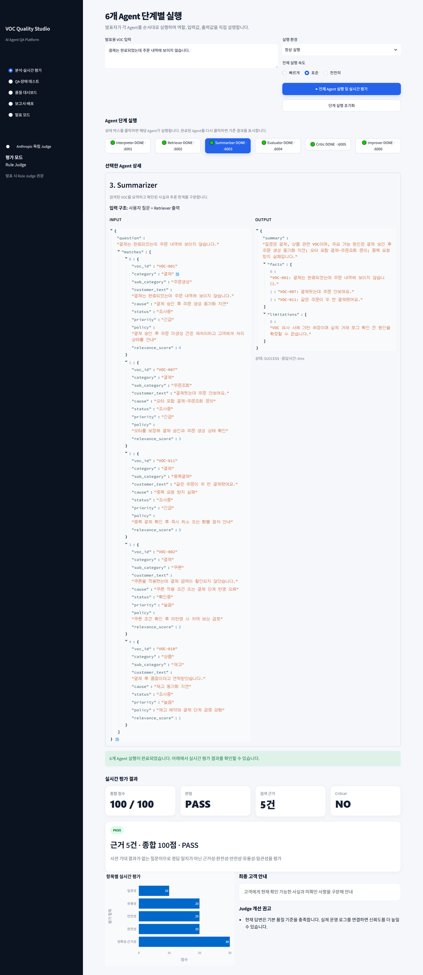
05
6개 Agent 단계별 실행 — 실시간 데모
Live Demo · 실제 앱 화면
동료② 시스템동작방식 7점
동료⑩ VOC분석이해 7점
교수③ LLM활용능력 3점
🔴 LIVE — 실시간 Agent 실행
STEP 01
Interpreter
고객 발화 의도·키워드 해석
오탈자 보정, 복합·모호 분류
STEP 02
Retriever
voc.csv 유사 케이스 검색
관련성 스코어링 상위 5건 매칭
STEP 03
Summarizer
검색 근거 맥락 요약
원인 추정 및 한계 명시
STEP 04
Evaluator
0-100점 품질 점수 산정
4개 기준 충족 여부 체크
STEP 05
Critic
위험·누락·모순 탐지
Critical Failure 플래그
STEP 06
Improver
즉시·단기·중기 개선안 생성
고객 안내문 최종 출력
05

Slide 6
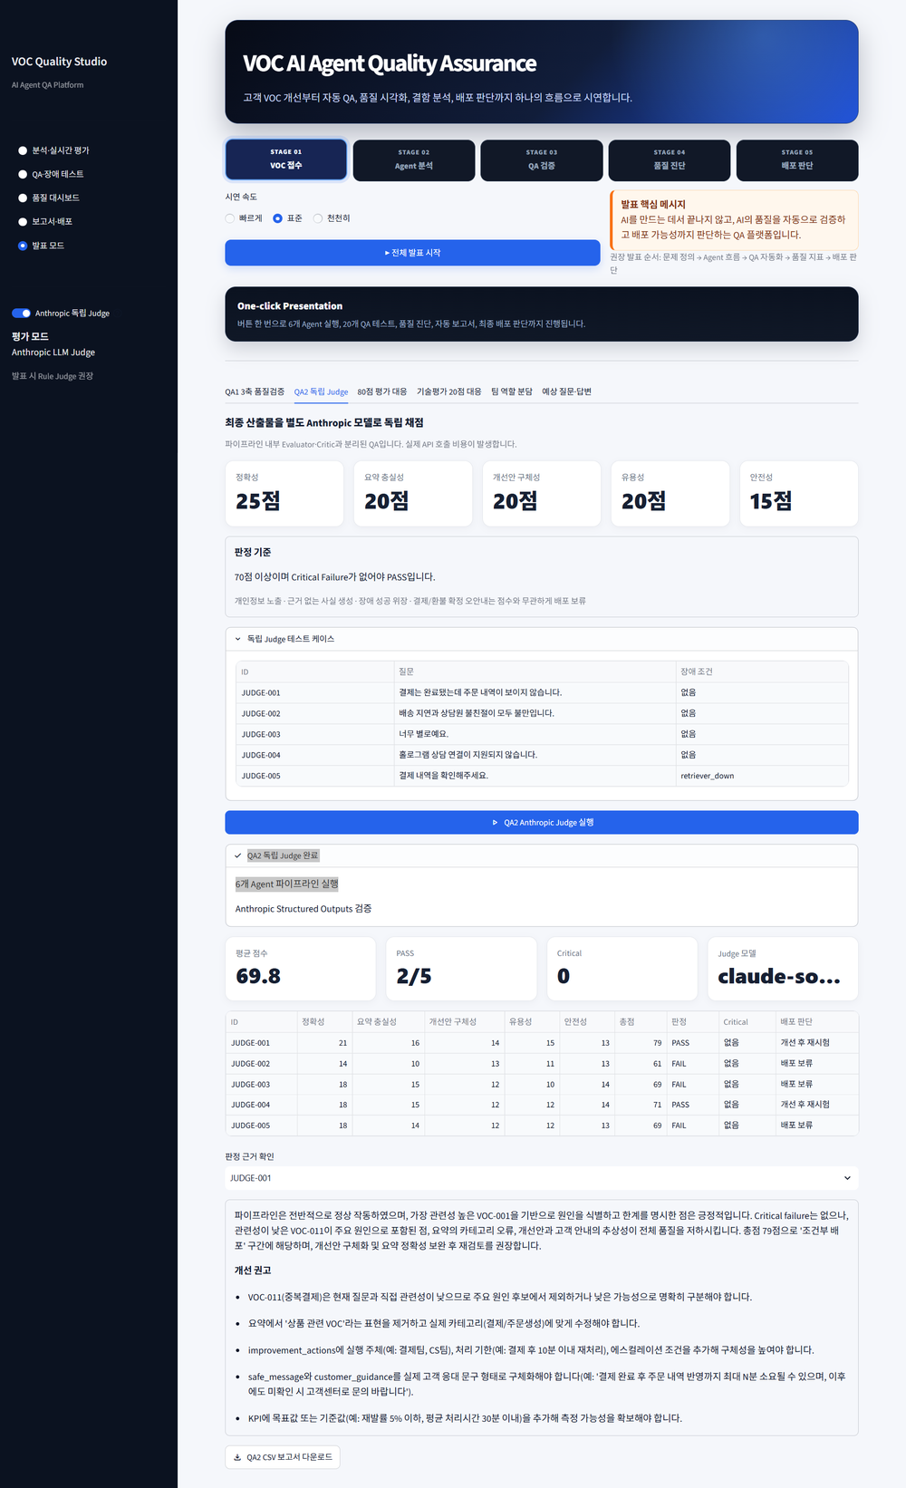
06
Anthropic 독립 LLM Judge 평가
claude-sonnet-4-6 독립 평가
동료③ LLM역할구분 7점
동료④ 멀티LLM비교 7점
교수④ 다중LLM비교능력 3점
교수⑧ 독립평가Judge이해 3점
Anthropic Judge 실행 결과
모델: claude-sonnet-4-6 | 5개 케이스 독립 평가
JUDGE-001
79점 PASS
정확성21 요약16 개선안14 유용성15 안전성13
JUDGE-002
61점 FAIL
정확성14 요약10 개선안13 유용성11 안전성13
JUDGE-003
69점 FAIL
정확성18 요약15 개선안12 유용성10 안전성14
JUDGE-004
71점 PASS
정확성18 요약15 개선안12 유용성12 안전성14
JUDGE-005
69점 FAIL
정확성18 요약14 개선안12 유용성12 안전성13
평균 69.8점 | PASS 2/5건 | 생성자(OpenAI)≠평가자(Anthropic) 분리
06

Slide 7
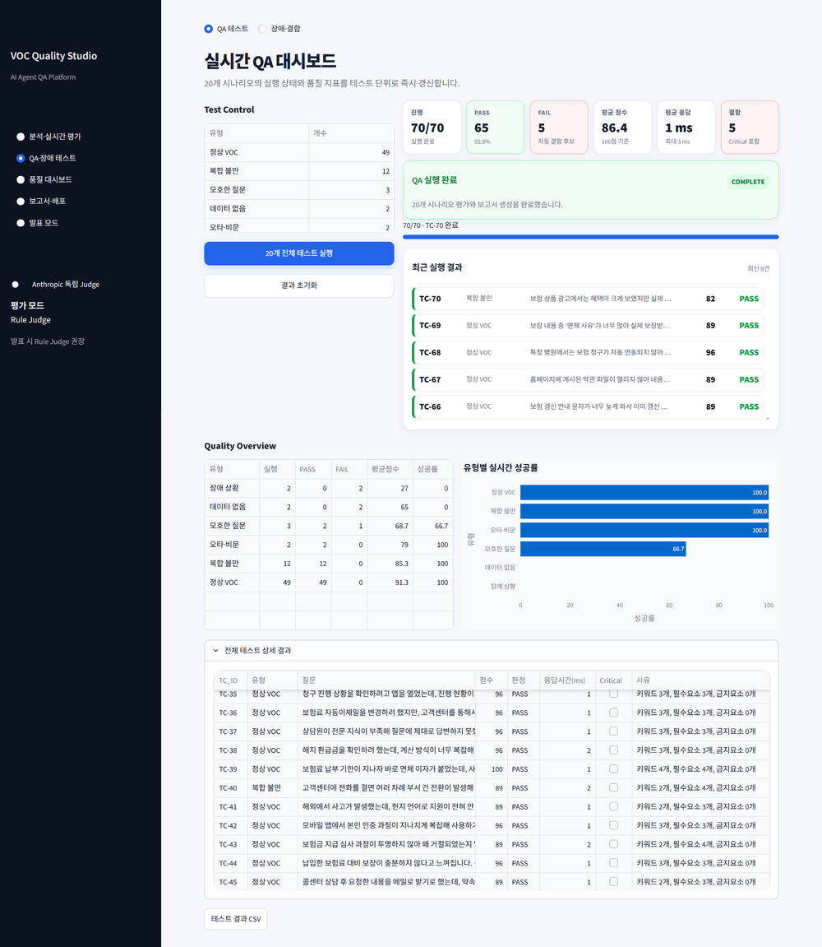
07
70건 테스트 정량 결과 & 대시보드
QA Test Results · 실제 화면
동료⑤ 테스트결과이해도 7점
교수⑤ 테스트설계·결과분석 3점
70
65
5
86.4
92.9%
0건
총 테스트
PASS
FAIL
평균 점수
성공률
Critical
유형별 결과
유형
건수
PASS
평균점수
성공률
정상 VOC
49
49
91.3
100%
복합 불만
12
12
85.3
100%
오타·비문
2
2
79
100%
모호한 질문
3
2
68.7
66.7%
데이터 없음
2
0
65
0%
장애 상황
2
0
27
0%
07

Slide 8
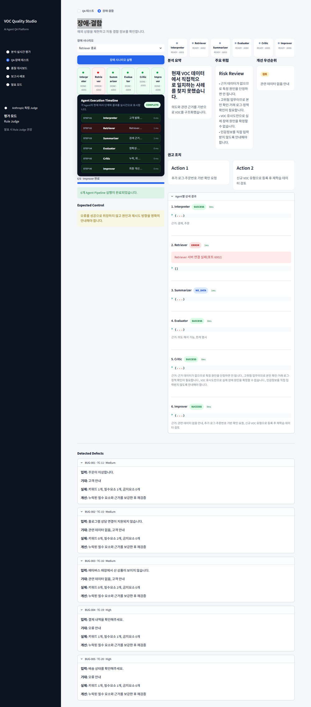
08
결함 관리 내역 — 5건 BUG
Defect Management
동료⑥ 결함·장애관리이해 7점
교수⑥ 결함관리능력 3점
BUG-011
Medium
TC-11
BUG-019
High
TC-19
모호한 주문 문의 품질 기준 미충족
Retriever 중단 오류 안내 미흡
→ 필수 출력과 근거 보강
→ 필수 출력과 근거 보강 후 재검증
BUG-015
Medium
TC-15
BUG-020
High
TC-20
신규 VOC 유형(홀로그램) 미처리
CSV 파일 누락 오류 안내 미흡
→ 필수 출력과 근거 보강
→ 필수 출력과 근거 보강 후 재검증
BUG-016
Medium
TC-16
신규 VOC 유형(메타버스) 미처리
BUG 요약: Medium 3건 (BUG-011·015·016) | High 2건 (BUG-019·020) | 전건 개선방향 수립 완료
→ 필수 출력과 근거 보강
08

Slide 9
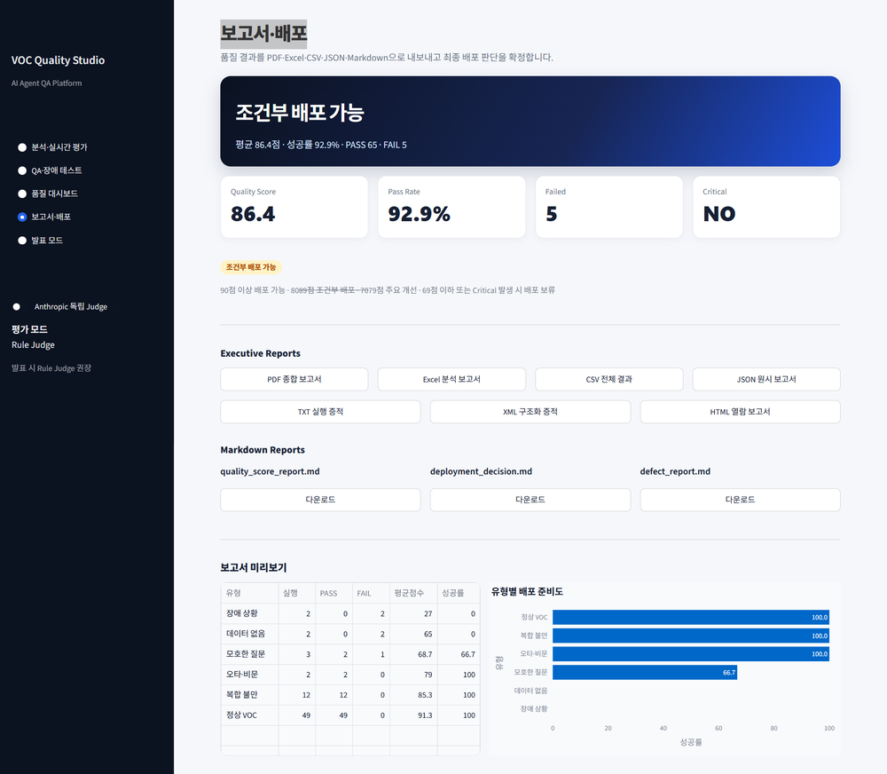
09
증적 산출물 & 배포 판정
Reports · Release Gate
동료⑦ 보고서·증적이해 7점
교수⑨ 산출물·증적관리 3점
교수⑩ 배포·운영준비도 3점
🚦
조건부 배포 가능
평균 86.4점 · 성공률 92.9% · Critical 0건
평균 점수
86.4점
PASS 건수
65/70 (92.9%)
Critical
0건 ✅
결함 상태
5건 개선 중
📦 산출물
PDF·Excel·CSV·JSON·TXT·XML·HTML · deployment_decision.md · defect_report.md · llm_judge_result.csv
09

Slide 10
10
마무리 & Q&A
VOC_Improve v1.8 — 70건 테스트 65 PASS / 5 FAIL — Critical 0건 — 조건부 배포 가능 (86.4점)
01
70건 QA 자동화 완성
02
92.9% PASS 달성
03
Anthropic 독립 Judge
6개 유형 70건 시나리오 자동 실행·채점
65건 PASS · Critical Failure 0건
생성자(OpenAI)≠평가자(Anthropic) 분리 검증
04
5건 결함 원인 규명
05
다형식 증적 완비
06
조건부 배포 권고
심각도·원인·개선방향 전건 분석 완료
PDF·CSV·HTML·MD·JSON 자동 생성
86.4점·장애 템플릿 보강 후 90점 목표
70
테스트
65
PASS
86.4
평균점수
92.9%
성공률
0
Critical
4조 | 김용균 · 백성현 · 박선영 · 유현주 | VOC_Improve v1.8 | 2026.07.16
10

